Slide 1




Reforma Tributária Regulamentada
pelo PLP 108 /2024: ITBI
Dra. Fernanda Foizer S. Furiati
Mestre pelo IBDT - Instituto Brasileiro de Direito Tributário
Especialista pela Escola do Ministério Público do DF
Embaixadora das Mulheres no Tributário em Brasília
Membra Fundadora do Centro de Conciliação Tributária e Aduaneira
Advogada e sócia da Wilfrido Augusto Marques Advogados
Instagram: @fefoizer / @mulheresnotributario/ @ccmt_oficial
Linkedin: Fernanda Foizer
Site: www.wilfrido.com.br

Slide 2
ITBI
Livro III - PLP 108/24 - Art. 194
1. Premissa - FATO GERADOR DO ITBI
Alteração do art. 35 do CTN e Inclui o art. 35-A
  Contrato de Cessão x Registro de Imóveis
2. Premissa - BASE DE CÁLCULO DO ITBI
Inclusão do art. 38-A do CTN
  Valor Venal = Valor de Mercado x Valor da Declaração

Slide 3
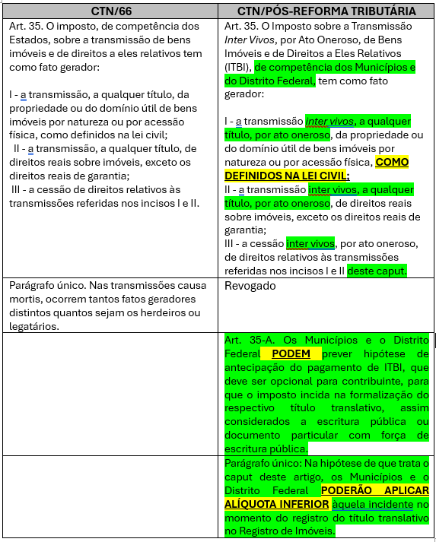
COMO DEFINIDOS NA LEI CIVIL: REGISTRO??
ITBI
Livro III - PLP 108/24 - Art. 194
Altera o art. 35 do CTN - Inclui ser de competência municipal e do Distrito Federal o ITBI
PODERÃO???

Slide 4
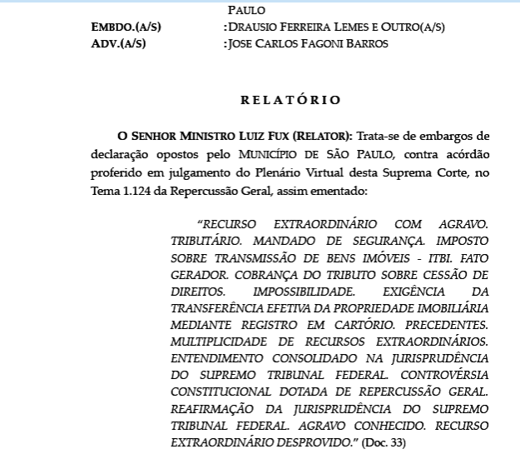
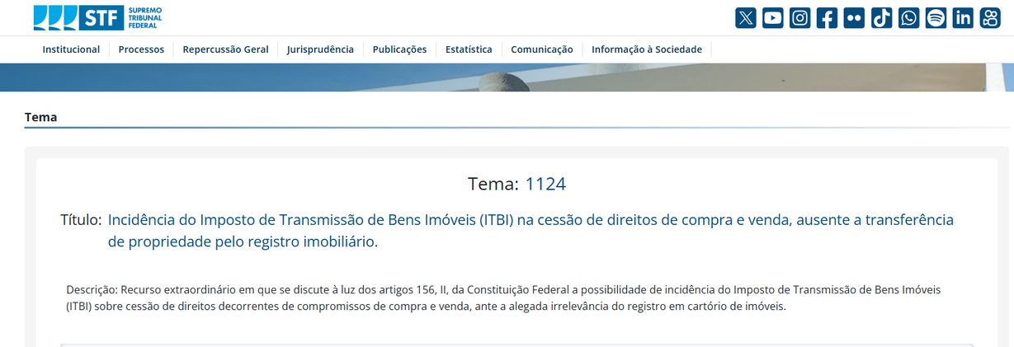
Poderão? Deverão?
Contrato de Cessão x Registro de Imóveis
Discussão do Tema 1124/STF
EC 132/2023
Princípios:
  simplicidade
  transparência
  justiça tributária
  cooperação
  defesa do meio ambiente

Slide 5
Conceito de
Transmissão “inter vivos”
  Art. 156, II, CF
Não seria uma
oportunidade de consolidar
no CTN?
“II - transmissão "inter vivos", a qualquer título, por ato oneroso, de bens imóveis, por natureza ou acessão física, e de direitos reais sobre imóveis, exceto os de garantia, bem como cessão de direitos a sua aquisição;”
  Art. 110 CTN
“A lei tributária não pode alterar a definição, o conteúdo e o alcance de institutos, conceitos e formas de direito privado, utilizados, expressa ou implicitamente, pela Constituição Federal”
  Art. 110 CTN
“A lei tributária não pode alterar a definição, o conteúdo e o alcance de institutos, conceitos e formas de direito privado, utilizados, expressa ou implicitamente, pela Constituição Federal”
  Art. 1245 CC
“Transfere-se entre vivos a propriedade mediante o registro do título translativo no Registro de Imóveis.”

Slide 6
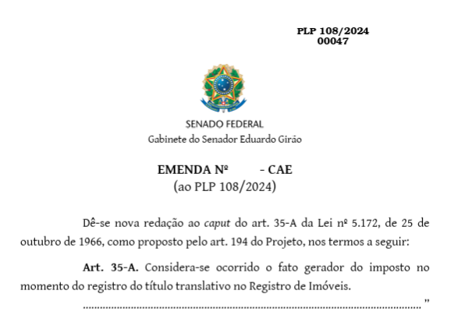
Emenda - 47
Deixa expresso: No Registro de Imóveis

Slide 7
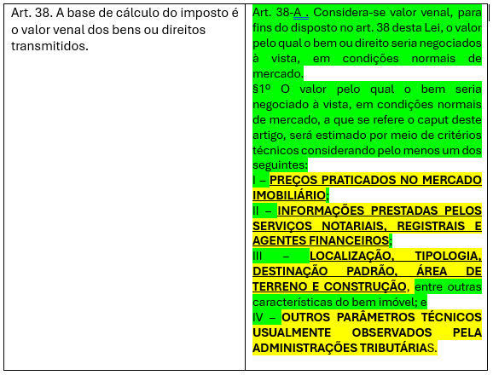
PREÇOS PRATICADOS DE MERCADO
ITBI
Livro III - PLP 108/24 - Art. 194
Incluiu o art. 38-A do CTN - Estabelece regras para o valor venal
INFORMAÇÕES NOTARIAIS
LOCALIZAÇÃO
OUTROS PARÂMETROS

Slide 8
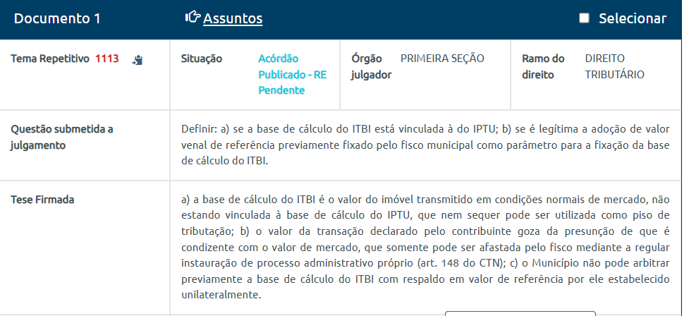
Valor Venal????
Valor de Mercado x Valor da Declaração
Discussão do Tema 1.113 STJ
TEMA 1113 STJ
  Valor do imóvel transmitido em condições normais de mercado sem considerar o valor do IPTU;
  Valor declarado pelo contribuinte que somente pode ser afastado com a regular instauração de processo administrativo; e
  Munícipio não pode arbitrar previamente com valor unilateral.

Slide 9
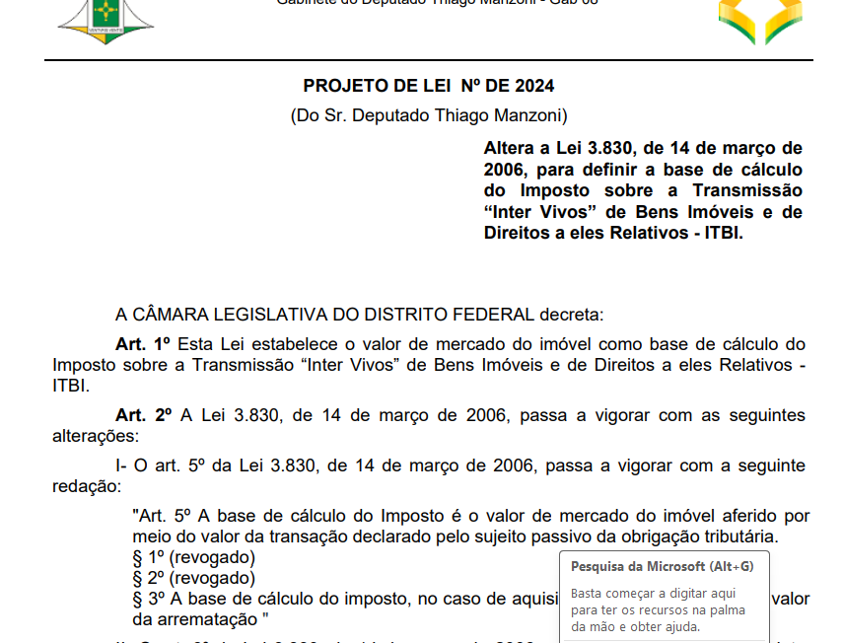
Distrito Federal
Aprovou que é o valor declarado pelo contribuinte para evitar a discussão e o contencioso
5.569 municípios, além do Distrito Federal e de Fernando de Noronha (Distrito Estadual).

Slide 10
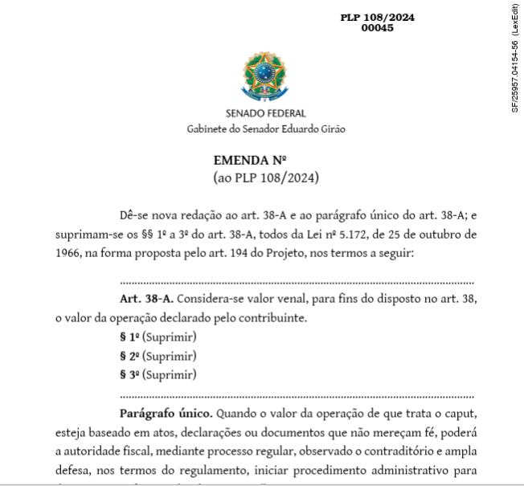
Emenda - 45
Deixa expresso: Valor declarado pelo Contribuinte

Slide 11
OBRIGADA!
SHIS QL 10, CONJUNTO 08, CASA 20 Brasília - Lago Sul www.wilfrido.com.br wilfrido@wilfrido.com.br (61) 3225-3536

